Slide 1

Fiskbensdiagram - instruktion
Enheten för Kvalitetsutveckling:
Kvalitetsutveckling - verktyg och mallar - Vårdgivare Skåne (skane.se)

Slide 2
Fiskbensdiagram
Svarar på frågan:
Identifiera
Sortera
Visualisera
Snabbt skapa en gemensam bild
Identifiera grundorsaker.
Skapa ögonblicksbild över den samlade kunskapen i ett team.
Sortera – kategorisera.
Tydliggöra vilka data som måste samlas in/mätas.
Hjälper gruppen att:
Vilka är de tänkbara orsakerna till problemet (eller gapet eller hindret)
Hjälper dig att:

Slide 3
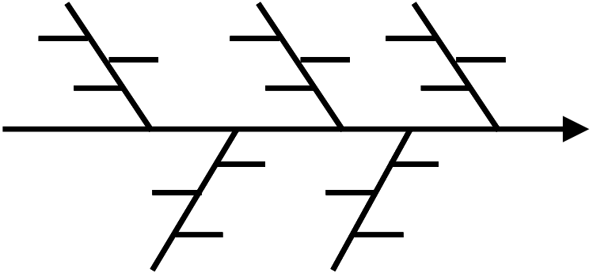
Diagrammet består av en ”ryggrad” som i ena änden har ett ”huvud” där problemet/frågeställningen (påverkan) skrivs in. Från ”ryggraden” utgår ett antal ”ben” där tänkbara orsaksområden till problemet kan skrivas in. Genom att använda mindre ”delben” kan orsaker brytas ner ytterligare. Som i sin tur kan delas ner ytterligare, tex med metoden ”5 varför”
Delorsak
Orsaksområde
Orsak
Orsak
Delorsak
Huvud = problem/ frågeställning

Slide 4
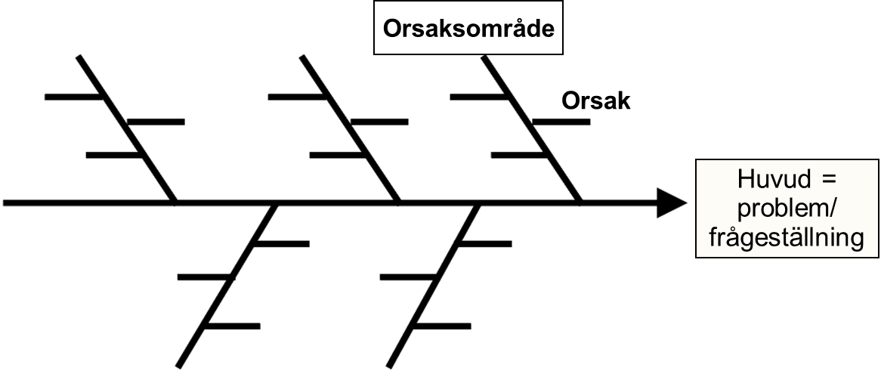
Fiskbenen utgörs orsaksområden och orsaker
Benen utgörs av troliga orsaksområden eller – kategorier. Det skulle kunna vara ”schemaläggning”, ”riktlinjer”, ”provtagning” etc.
De finare ”benen” i fisken visar orsaker inom den kategorin
Tips 1: Är det svårt att veta vilka orsaksområden som passar, kan man använda standardiserade områden som tex:
Människor, Maskiner, Metoder, Material, Miljö, ev. även Management, Mätning
Tips 2: Genom att göra en övning med post-it lappar kring troliga orsaker hittar vi ofta mönster som kan vara bra orsaksområden, ”ben”.

Slide 5
Exempel
Patient
Läkare
Bm/ssk
Dr vet ej vem som är inskrivande bm/ssk
Journal ej förberedd
Patient ej i tid
Undersökningsrum ej ledigt
Tolk ej beställd
Väntar på pat från bm/ssk
Hittar ej journalen
Flödet vid
inskrivning
Journal ej tillgänglig för sekr.
Pat hittar ej preop.mottagning
Läkaranteckning ej utskriven
Pat. kommer för sent ner till preop.mottagning
Op-program klart 11.00
Sekreterare
Narkos

Slide 6
Nästa steg:
Undersök om det finns ytterligare bakomliggande orsaker, använd gärna ”5 Varför?”, där svaret på varje kan bli ett nytt ben, dvs en orsak. Fundera på om:
  Är problemet redan åtgärdat
  Är faktaunderlaget tillräckligt
  Vilka faktorer kan du påverka
Tips:
Använd en grupp kollegor, med olika roller och erfarenheter för att hitta det mest troliga orsakerna. Låna in från andra enheter om det behövs. Använd gärna ”multiröstning”*
* Vid multiröstning får alla deltagare ett antal ”streck” att fördela, 5,7 eller 10, som fördelas valfritt på de orsaker personen tror är troligast. Den orsak som får flest ”röster” bör vi gå vidare med

Slide 7
Exempel
Patient
Läkare
Bm/ssk
Patient ej i tid
Undersökningsrum ej ledigt
Läk vet ej vem som är inskrivande bm/ssk
Journal ej förberedd
Tolk ej beställd
Väntar på pat från bm/ssk
Hittar ej journalen
Flödet vid
inskrivning
Pat hittar ej preop.mottagning
Journal ej tillgänglig
Läkaranteckning ej utskriven
Pat. kommer för sent ner till preop. mottagning
Op-program klart 11.00
Sekreterare
Narkos

